Slide 1
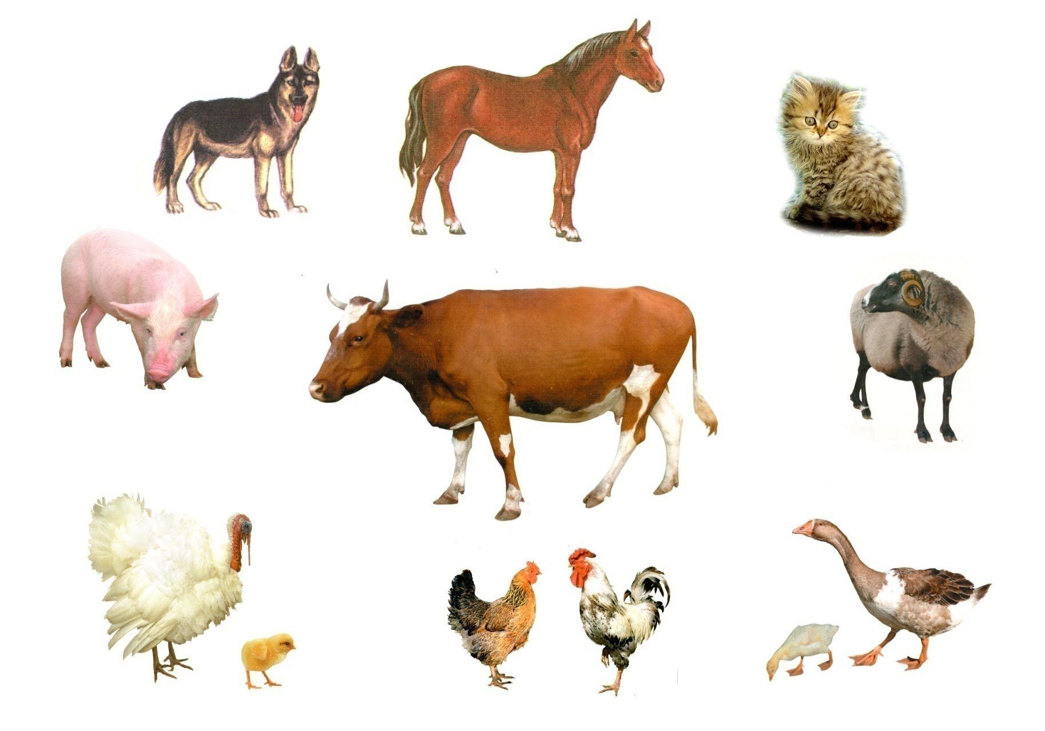
Паўтараем

Slide 2
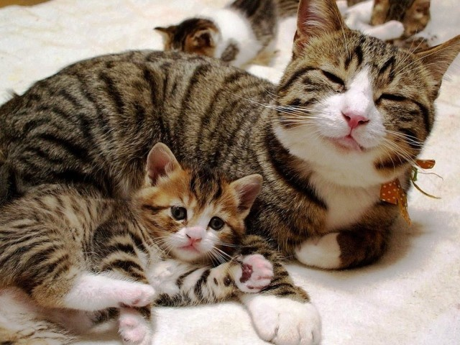
Кот, кошка, кацяня

Slide 3
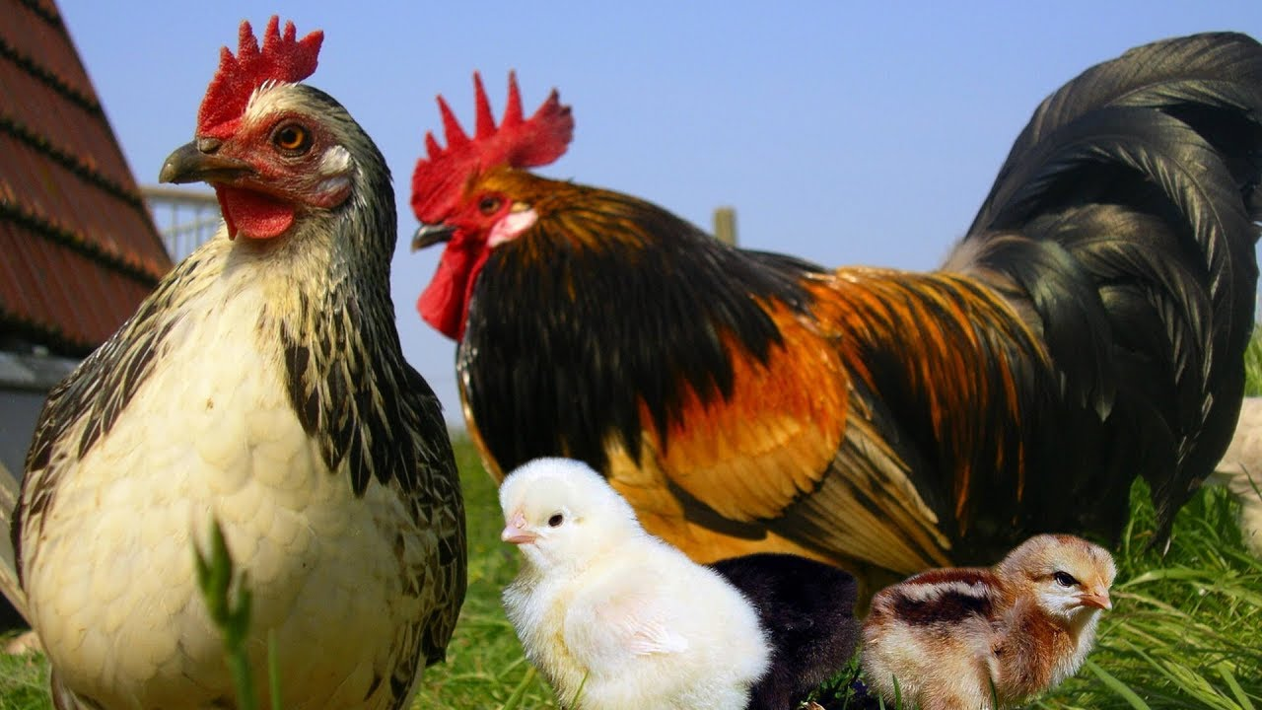
Певень, курыца, кураня

Slide 4
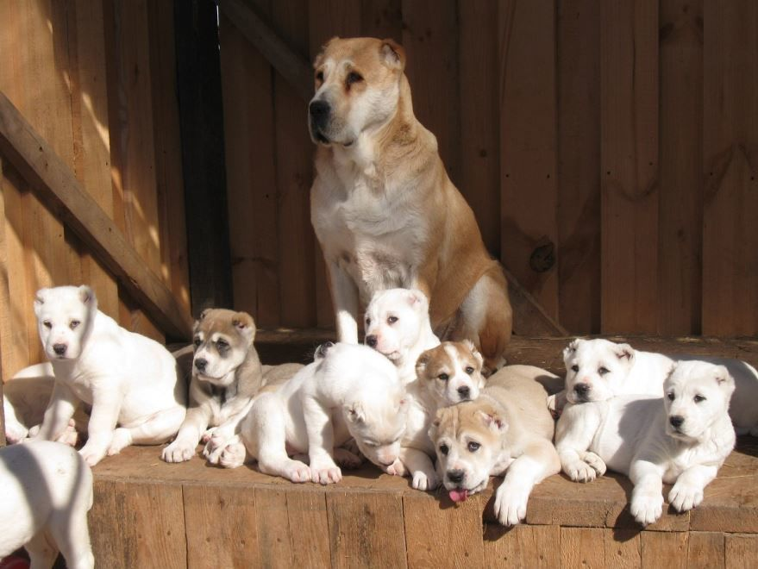
Сабака, шчаня

Slide 5
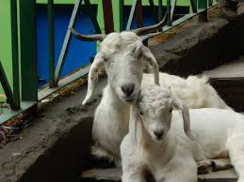
Каза, козлік, казляня

Slide 6
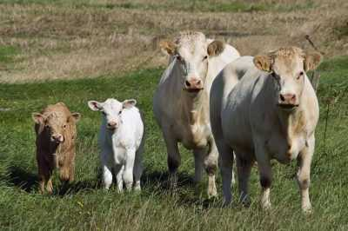
Карова, бычок, цяля

Slide 7
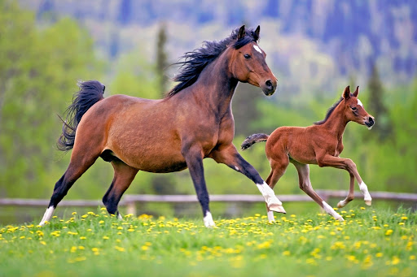
Конь, жарабя

Slide 8
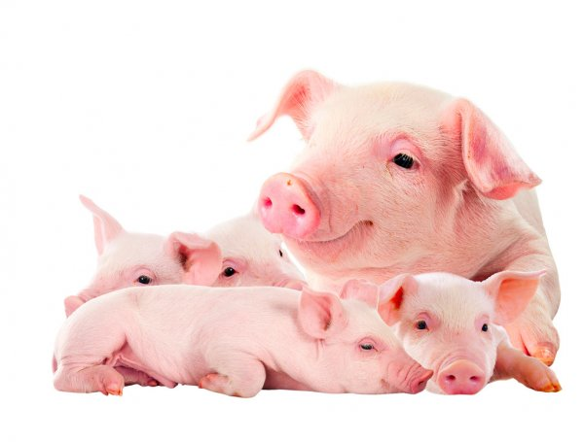
Свіння, парася

Slide 9
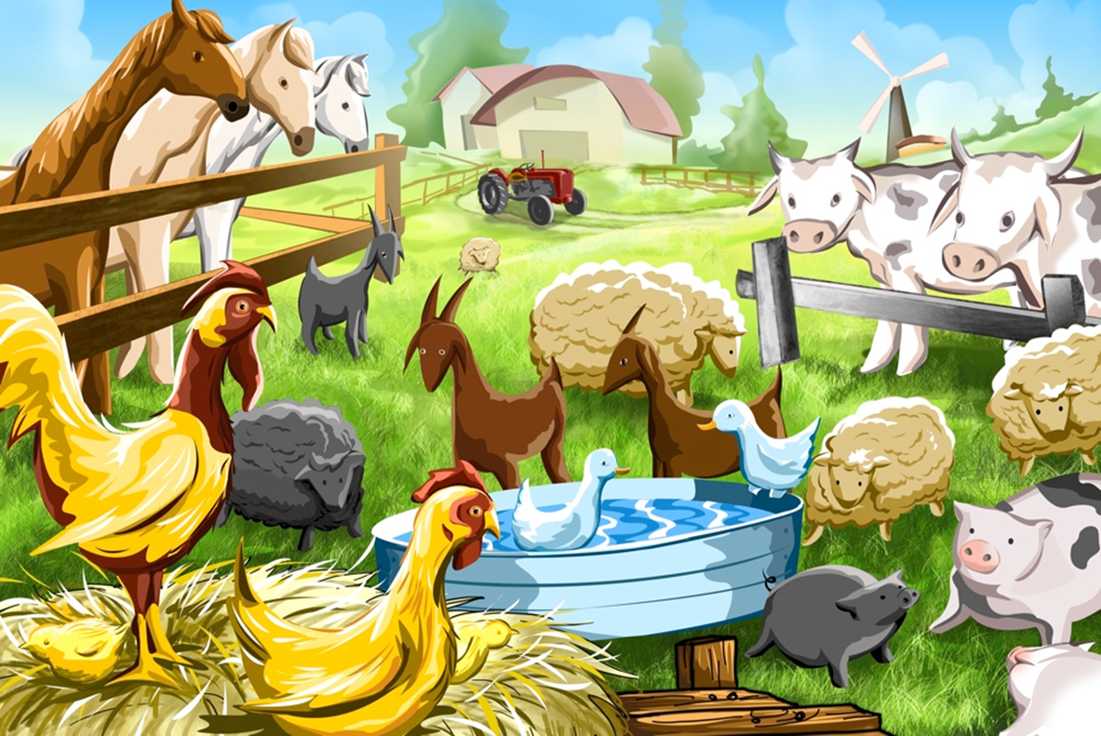
Свойскія жывёлы

